Slide 1
Java traineeship
Werken met Java data types

Slide 2
Leerdoelen
Maak onderscheid tussen objectreferentievariabelen en primitieve variabelen.
Declareer en initialiseer variabelen (inclusief het casten van primitieve datatypes).
Ontwikkel code die gebruikmaakt van wrapper-klassen zoals Boolean, Double en Integer.
Java-operators gebruiken; inclusief haakjes om de prioriteit van de operator te overschrijven.

Slide 3
Primitieve variabelen
Allereerst leren we alle primitieve gegevenstypen in Java, hun letterlijke waarden en het proces van het maken en initialiseren van primitieve variabelen.
Primitieve datatypes zijn de simpelste data types in een programmeertaal. In Java heb je acht van deze types: char, byte, short, int, long, float, double, boolean Welke herkennen jullie al? Welke nog niet?

Slide 4
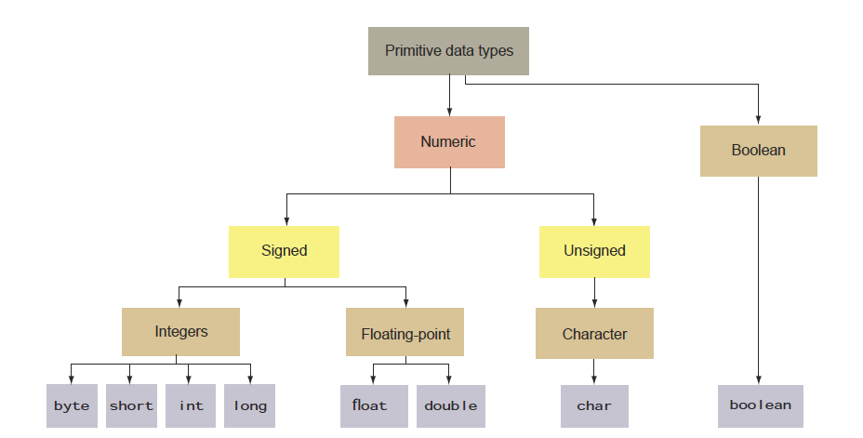
Primitieve variabelen

Slide 5
Primitieve variabelen

Slide 6
Primitieve variabelen

Slide 7
Primitieve variabelen

Slide 8
Categorie: Boolean
De Boolean categorie heeft maar een data type en dat is de boolean. Dit datatype kan slechts twee waarden bevatten: true of false
Een boolean wordt gebruikt in een scenario waar twee staten bestaan:
Heb je vandaag je tanden gepoetst?
Heb je gestudeerd voor het tentamen?
…
boolean tandengepoetst = true;
boolean geleerd = false;

Slide 9
Categorie: signed numeric integers
Wanneer je een waarde in gehele getallen kan tellen, is het resultaat een geheel getal. Het bevat zowel negatieve als positieve getallen.
Aantal Facebook vrienden
Aantal Tweets die je vandaag hebt geplaatst
Cijfer voor het tentamen waar je niet voor had geleerd

Slide 10
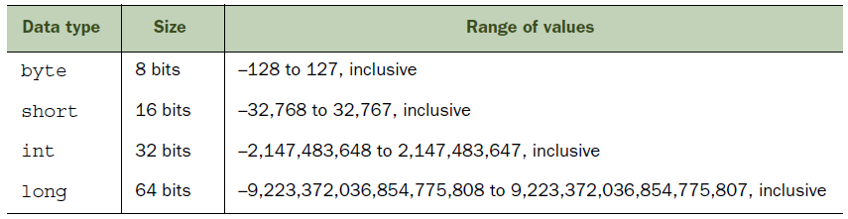
Categorie: signed numeric integers
Je kan de gegevenstypen byte, short, int en long gebruiken om gehele waarden op te slaan. Wacht even: waarom heb je zoveel typen nodig om gehele getallen op te slaan?
Elk van deze kan een ander waardebereik opslaan. De voordelen van de kleinere liggen voor de hand: ze hebben minder geheugen nodig en zijn sneller om mee te werken.

Slide 11
Categorie: signed numeric integers
Wat zou er gebeuren als we een waarde proberen op te slaan die groter is dan het datatype aan kan?
Wat is nu de waarde van b?
int i = 128;
byte b = (byte) i;

Slide 12
Categorie: signed numeric integers
Opdracht:
Schrijf een programma dat jaren, maanden, weken, dagen en uren om kan zetten naar minuten.
Denk goed na over het datatype dat je kiest. Wees zo efficiënt en realistisch mogelijk.

Slide 13
Categorie: signed numeric floats
We hebben floating-point numbers nodig waar decimale getallen verwacht worden.
Breuken weergeven (½ = 0.5)
De waarde van pi weergeven (~3.14)
Snelheid van het licht accuraat berekenen (1.079.252.848,80 kph)

Slide 14
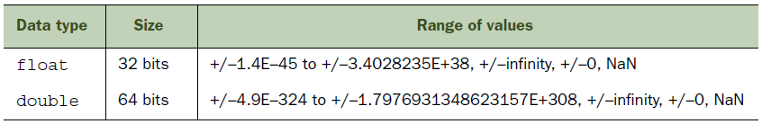
Categorie: signed numeric floats
In Java kan je de gegevenstypen float en double primitieve gebruiken om decimale getallen op te slaan. float heeft minder ruimte nodig dan double, maar kan een kleiner bereik aan waarden opslaan dan double. Floats zijn minder nauwkeurig dan dubbel. float kan sommige getallen niet nauwkeurig weergeven, zelfs als ze binnen bereik zijn. Dezelfde beperking is van toepassing op dubbel, zelfs als het een gegevenstype is dat meer precisie biedt.

Slide 15
Categorie: signed numeric floats
Hier hebben we nog wat code voorbeeldjes voor floats en doubles:
Heb je het gebruik van de achtervoegsels F en f opgemerkt tijdens het initialiseren van de variabelen gemiddelde en omtrek in de voorgaande code? Het standaardtype van een decimale letterlijke waarde is double, maar door een decimale letterlijke waarde met F of f als achtervoegsel te plaatsen, vertel je de compiler dat de letterlijke waarde moet worden behandeld als een float en niet als een double.
Hetzelfde is mogelijk met doubles. Voeg dan een d of een D toe aan het einde van je variabel.
float gemiddelde = 20.129F;
float omtrek = 1765.65f;
double helling = 0.5;

Slide 16
Categorie: signed numeric floats
Opdracht:
Schrijf een programma dat de temperatuur van Fahrenheit omzet naar Celsius en andersom. Denk goed na over welk primitieve variabel je moet gebruiken.
Opdracht:
Schrijf een programma om de gebruiker een afstand (in meters) en de tijd te nemen (als drie getallen: uren, minuten, seconden), en geef de snelheid weer, in meters per seconde, kilometers per uur en mijlen per uur (hint: 1 mijl = 1609 meter)
Invoerafstand in meters: 2500 Invoeruur: 5 Invoerminuten: 56 Invoer seconden: 23 Verwachte resultaten : Uw snelheid in meter/seconde is 0,11691531 Uw snelheid in km/u is 0,42089513 Uw snelheid in mijl/u is 0.26158804

Slide 17
Categorie: character (unsigned integer)
De character categorie definieert slechts één gegevenstype: char. Een char is een geheel getal zonder teken. Het kan een enkel 16-bits Unicode-teken opslaan; dat wil zeggen, het kan karakters opslaan uit vrijwel alle bestaande scripts en talen, waaronder Japans, Koreaans, Chinees, Duits en Spaans.
Omdat je toetsenbord mogelijk geen toetsen heeft die al deze tekens vertegenwoordigen, kan je een waarde van \u0000 (of 0) tot een maximale waarde van \uffff (of 65.535) gebruiken. De volgende code toont de toewijzing van een waarde aan een char-variabele:
char c1 = 'D'; // let op! altijd enkele quotes voor char!!

Slide 18
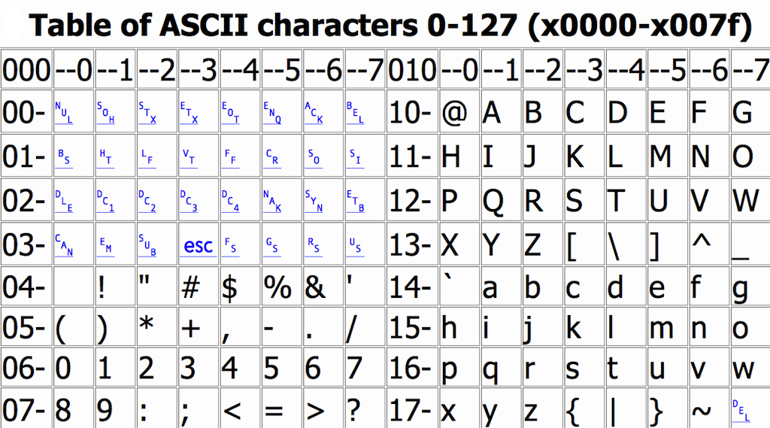
Categorie: character (unsigned integer)
De oplettende kijker zag dat characters eigenlijk intern integers zijn. Voor de volledigheid: chars zijn positieve integers (unsigned).
Intern zet Java characters dus om naar getallen. Maar je kan dat ook al zelf doen:
De waarde 122 is equivalent aan de letter z. Welke waarde equivalent is aan welke letter kunnen we opzoeken in het ASCII-tabel
char c1 = 122; //z

Slide 19
Categorie: character (unsigned integer)
Opdracht:
Caesar's Code is een van de eenvoudigste encryptietechnieken. Elke letter in de leesbare tekst wordt cyclisch vervangen door een letter op een vast aantal posities (n) in het alfabet. In deze oefening kiezen we n=3. Dat wil zeggen, 'A' wordt vervangen door 'D', 'B' door 'E', 'C' door 'F', ..., 'X' door 'A', ..., 'Z' door ' C'.
Schrijf een programma met de naam CaesarCode om de code van Caesar te coderen. Het programma zal de gebruiker vragen om een leesbare tekenreeks die alleen uit hoofdletters bestaat; bereken de cijfertekst; en druk de cijfertekst in hoofdletters af. Bijvoorbeeld,
Voer een leestekenreeks in: TESTING De cijfertekstreeks is: WHVWLQJ

Slide 20
Identifiers
Reminder: Wat waren identifiers ook al weer?
Identifiers zijn namen van pakketten, klassen, interfaces, methoden en variabelen.
Vraag: Welke van de volgende coderegels wordt succesvol gecompileerd?
byte examen_cijfer = 7;
int lengte-in-cm = 177;

Slide 21
Objecten
Java is een object georiënteerde programmeertaal: alle functies (methoden) en variabelen zijn onderdeel van een klasse (class) of een object.
Een klasse is een definitie van een datatype: een blauwdruk of bouwtekening.
Een object is een instantie van een klasse.
Laten we dit nader bekijken met wat voorbeelden!

Slide 22
De punt klasse
class Punt {
double x;
double y;
}
Naam begint met een hoofdletter
Bevat variabelen: class variables en instance variables en functies: methoden.
Deze variabelen krijgen de “standaard” waarden: 0, 0.0, false of null.
Indien public, opgeslagen in een bestand met dezelfde naam. class Punt dus in Punt.java

Slide 23
Gebruik van deze punt klasse
class College {
public static void main(String[] args) {
Punt punt1 = new Punt();
punt1.x = 1;
punt1.y = 2;
System.out.println(punt1.x + ", " + punt1.y);
}
}
We maken een variabele met de naam punt1 aan van het type Punt.
Vervolgens vragen we Java een object te instanti ̈eren met behulp van het new keyword.
Daarna kunnen we de variabelen van de instantie van de Punt klasse aanpassen en weer uitlezen. Zo’n instantie wordt ook een object genoemd.

Slide 24
Methoden
Klassen kunnen ook methoden bevatten, dat ziet er als volgt uit:
En dan kunnen we deze methode aanroepen:
class Punt {
double x;
double y;
double aftandTotOorsprong() {
return Math.sqrt(x * x + y * y);
}
}
Punt punt1 = new Punt();
punt1.x = 1;
punt1.y = 2;
System.out.println(punt1.aftandTotOorsprong());

Slide 25
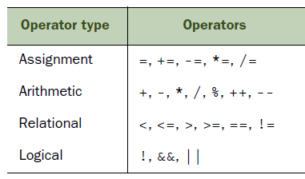
Operatoren
Je hebt in de eerste presentatie al kort kennis gemaakt met enkele rekenkundige operatoren. Er zijn echter veel meer operatoren die we in Java kunnen gebruiken
We kunnen de operatoren opdelen in vier categorieën: Toewijzend, Rekenkundig, Relationeel, Logisch

Slide 26
Assignment operators
De opdrachtoperatoren die je moet kennen voor het examen zijn =, +=, -=, *= en /=.
De = operator is een simpele toewijzingsoperator. Zoals int a = 1;
De rest van de operatoren zijn short-forms van optellen, aftrekken, vermenigvuldigen en delen.
a -= b is gelijk aan a = a – b
a += b is gelijk aan a = a + b
a *= b is gelijk aan a = a * b
a /= b is gelijk aan a = a / b
a %= b is gelijk aan a = a % b

Slide 27
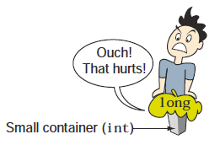
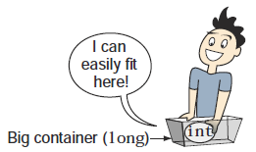
Assignment operators: compiler fouten
double myDouble = true; // Je kan geen boolean omzetten naar een double.
boolean b = 'c'; // Je kan geen char omzetten naar een boolean.
boolean b1 = 0; // Je kan geen int omzetten naar een boolean.
boolean b2 -= b1; // je kan boolean met boolean niet van elkaar aftrekken.
Laten we nu proberen de variabelen die een groter bereik aan waarden kunnen opslaan in variabelen met een korter bereik te persen.
Je kan nog steeds grotere waarden in kleinere variabelen stoppen, maar deze waarde zal waarschijnlijk niet overeen komen met de oude waarde. Andersom werkt altijd!
long num = 100976543356L;
int val = num; // Deze waarde is te groot voor een int.
int intVal = 1009;
long longVal = intVal;

Slide 28
Rekenkundige operatoren
Operator | Doel | Gebruik | Antwoord
+ | optellen | 12 + 10 | 22
- | aftrekken | 19 - 29 | -10
* | vermenigvuldigen | 101 * 45 | 4545
/ | Delen | 10 / 6 10.0 / 6.0 | 1 1.66666666666667
% | modulus | 10 % 6 10.0 % 6.0 | 4 4.0
++ | Huidige waarde optellen met 1 | ++var of var++ | 11 (ervan uitgaand dat var 10 was)
-- | Huidige waarde aftrekken met 1 | --var of var-- | 9 (ervan uitgaand dat var 10 was)

Slide 29
Rekenkundige operatoren: chars
Weet je nog? Chars worden gerepresenteerd door getallen en omgezet naar karakters middels de ASCII tabel.
char char1 = 'a';
System.out.println(char1); // geeft a terug
System.out.println(char1 + char1); // geeft 194 terug

Slide 30
Increment: prefix en postfix notatie
Om een variabele met exact 1 te verhogen of te verlagen zijn de ++ en -- operatoren in veel programmeertalen aanwezig
int i = 2;
i++;
System.out.println(i); // 3
++i;
System.out.println(i); // 4

Slide 31
Increment: prefix en postfix notatie
Wanneer gebruikt als statement, doen zowel i++ als ++i hetzelfde. Echter, als je ze gebruikt als (onderdeel van een) expressie wordt bij ++i eerst de variabele opgehoogd alvorens de waarde wordt gebruikt in de berekening, en bij i++ de waarde gebruikt en aan het einde van de expressie pas opgehoogd:
int i = 2, j = 2;
System.out.println(i++); // 2
System.out.println(i); // 3
System.out.println(++j); // 3
System.out.println(j); // 3

Slide 32
Relationele operatoren
Relationele operatoren worden gebruikt om één voorwaarde te controleren. U kunt deze operators gebruiken om te bepalen of een primitieve waarde gelijk is aan een andere waarde of kleiner of groter is dan de andere waarde.
Relationele operatoren kan je verdelen in twee categorieën:
Vergelijken of waarden groter (>, >=) of kleiner (<, <=) zijn
Vergelijken van waarden voor gelijkheid (==) en ongelijkheid (!=)

Slide 33
Relationele operatoren
De operatoren <, <=, > en >= werken met alle soorten getallen, zowel gehele getallen (inclusief char) als drijvende komma, die kunnen worden opgeteld en afgetrokken.
int i1 = 10;
int i2 = 20;
System.out.println(i1 >= i2); // false
long long1 = 10;
long long2 = 20;
System.out.println(long1 <= long2); // true

Slide 34
Relationele operatoren
De operatoren == (gelijk aan) en != (niet gelijk aan) kunnen worden gebruikt om alle soorten primitieven te vergelijken: char, byte, short, int, long, float, double en boolean. De operator == retourneert de booleaanse waarde true als de primitieve waarden gelijk zijn, en anders false. De operator != retourneert true als de primitieve waarden niet gelijk zijn, en anders false.

Slide 35
Relationele operatoren
int a = 10;
int b = 20;
System.out.println(a == b); // false
System.out.println(a != b); // true
boolean b1 = false;
System.out.println(b1 == true); // false
System.out.println(b1 != true); // true
System.out.println(b1 == false); // true
System.out.println(b1 != false); // false

Slide 36
Logische operatoren
conditionele and && voor booleans
conditionele or || voor booleans
conditionele and & voor booleans
conditionele or | voor booleans
bitwise and & voor integer typen
bitwise or | voor integer typen
verkorte &= en |=

Slide 37
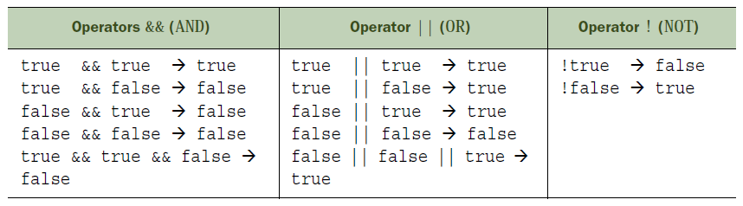
AND, OR en NOT operaties
Logical AND (&&)
Evalueert naar true als alle operatoren true zijn, anders false
Locical OR (||)
Evalueert naar true als een of alle operanden true zijn, anders false
Locical NOT (!)
Evalueert true naar false en vice versa.

Slide 38
Logische operatoren && en ||
Als Java && operator of || tegenkomt, wordt expressie rechts van operator niet geëvalueerd als dat niet nodig is.
De expressie 3 > 2 zal nooit worden geëvalueerd omdat 2 > 3 false oplevert.
public class Test {
public static void main(String[] args) {
boolean d;
d = (2 > 3) && (3 > 2); // d is false
}
}

Slide 39
Delen door 0 in tweede Boolse expressie niet uitgevoerd
Als Java && operator of || tegenkomt, wordt expressie rechts van operator niet geëvalueerd als dat niet nodig is.
public class Test {
public static void main(String[] args) {
int n = 0, m = 1;
boolean b;
b = (n == 0) || (m/n > 2);
System.out.println("b is" + b);
System.out.println("m/n is" + m/n);
}
}
> java Test b is True Exception in thread “main”java.lang.ArithmeticException / by zero At Test.main(Test.java:9)

Slide 40
Evalueren van beide Boolse expressies met & en |
public class Test2 {
public static void main(String[] args) {
int n = 0, m = 1;
boolean b;
b = (n == 0) | (m/n > 2);
System.out.println("b is" + b);
System.out.println("m/n is" + m/n);
}
}
> java Test2 Exception in thread “main”java.lang.ArithmeticException / by zero At Test.main(Test.java:9)

Slide 41
Bitwise operatorenop integer typen
public class BitDemo {
public static void main(String[] args) {
int x, y, result;
x = 50; // 0011 0010
y = 51; // 0011 0011
result = x & y; // 0011 0010
System.out.println("result of x & y is " + result);
// result of x & y is 50
int a = 1; // 0001
a |= 4; // 0001 | 0100 = 0101
System.out.println("a = " + a);
// a = 5
}
}

Slide 42
Overzicht shortcut operatoren voor booleans
En ook voor booleans is een verkorte notatie ingebouwd:
boolean b = false
b = b | true;
// of
b |= true;
b = b & true;
// of
b &= true;

Slide 43
Operator precedence
Wat gebeurt er als je meerdere operators gebruikt binnen een enkele regel code met meerdere operanden?
Welke moet als de koning worden behandeld en de voorkeur krijgen boven de anderen?

Slide 44
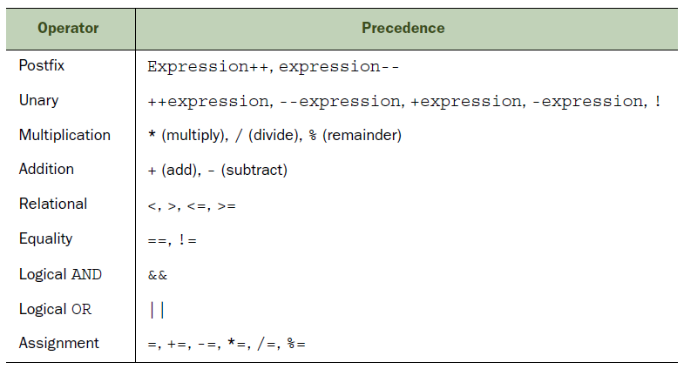
Operator precedence

Slide 45
Operator precedence
int int1 = 10, int2 = 20, int3 = 30;
System.out.println(int1 % int2 * int3 + int1 / int2);
Wat levert dit op?
En nu?
(((int1 % int2) * int3)) + (int1 / int2)
(((10 % 20) * 30)) + (10 / 20)
( (10 * 30)) + (0)
( 300 )
int int1 = 10, int2 = 20, int3 = 30;
System.out.println(int1 % int2 * (int3 + int1) / int2);

Slide 46
Wrapper classes
Primitieve types zijn leuk en aardig, maar soms niet zo handig
Hoe kunnen we dit nou alsnog voor elkaar krijgen?
String mijnZin = 5.toString(); // Primitief type heeft geen methoden.
ArrayList<int> mijnLijstje; // Generiek type moet non-primitief zijn.

Slide 47
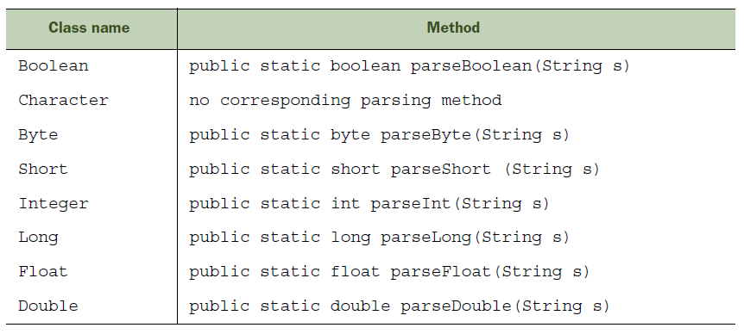
Oplossing
Java biedt zogenaamde wrapper klassen aan voor de primitieve types. Dit zijn klassen die niets anders bevatten dan het primitieve type waar ze bij horen, maar die wel extra functionaliteit bieden.

Slide 48
Voordelen
Een voordeel van wrappers is dat ze allerlei handige methoden bevatten, waarvan de meeste statisch zijn (wat betekent dat ook al weer?) Zodat je niet eens een wrapper object nodig hebt.
Mag je nou nooit meer int gebruiken? Over het algemeen heeft het handmatig aanmaken van Integer variabelen weinig nut.
System.out.println(new Integer(5).toString()); // Prints: 5
System.out.println(Integer.toString(5)); // Prints: 5
System.out.println(Integer.toString(5, 2)); // Prints: 101
System.out.println(Integer.max(7, 18)); // Prints: 18
System.out.println(Integer.parseInt("5") + 6); // Prints: 11

Slide 49
Voordelen
Daarnaast ook handig voor bijvoorbeeld ArrayLists:
ArrayList<int> mijnLijstje; // Dit mag niet. :(
ArrayList<Integer> mijnLijstje; // Dit mag wel! :D

Slide 50
Nadelen
Dit maakt je code wel minder leesbaar, omdat je allemaal nieuwe klassenamen gaat introduceren en niet meer gewoon mag zeggen
Of toch wel? :)
Integer a = 5;

Slide 51
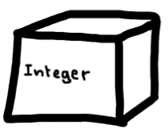
Boxing
Java maakt het je makkelijk door primitieven automatisch om te zetten naar hun wrapper indien nodig. Dat noemen we autoboxing
En ints toevoegen aan een ArrayList van Integers werkt ook prima, want Java stopt ze automatisch in een doosje voor je
Integer a = 5; // dit mag toch wel!

Slide 52
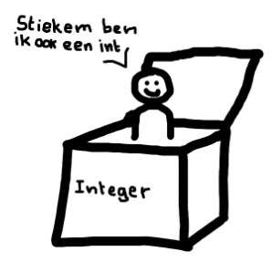
Unboxing
Dit werkt ook de andere kant op: Integers kunnen automatisch uitgepakt worden naar ints. De noemen we dan weer unboxing
Dit werkt wederom ook bij het ophalen vanuit een ArrayList. Hier in een ander hoofdstuk meer over…
int i = new Integer(5);

Slide 53
Wrapper classes
Moraal van het verhaal: door autoboxing en unboxing kun je gewoon primitieve types blijven gebruiken en heb je toch het voordeel van geavanceerde Java functionaliteit zoals ArrayLists!

Slide 54
Eindopdracht:
In deze opdracht moet via de terminal een geheel positief getal opgegeven worden. Het getal moet opgevraagd worden met behulp van de nextInt-methode uit de Scanner-klasse.
Zorg ervoor dat verkeerde invoer goed wordt afgehandeld door het programma.
Vervolgens moet de som van alle even getallen van 1 tot en met het opgegeven getal worden berekend. Ook moet de som van alle oneven getallen van 1 tot en met het opgegeven getal worden berekend. Als laatste moet het verschil van deze twee sommen worden geprint.
Een voorbeeld van de uitvoer is:
$ java Opdracht2 Geef een geheel positief getal: 10 som van oneven getallen tot en met 10 is 25 som van even getallen tot en met 10 is 30 verschil tussen twee sommen is -5

Slide 55
Leerdoelen
Maak onderscheid tussen objectreferentievariabelen en primitieve variabelen.
Declareer en initialiseer variabelen (inclusief het casten van primitieve datatypes).
Ontwikkel code die gebruikmaakt van wrapper-klassen zoals Boolean, Double en Integer.
Java-operators gebruiken; inclusief haakjes om de prioriteit van de operator te overschrijven.

Slide 56
Titel
hallo_wereld.py
Windows PowerShell
print(“Hallo wereld!”)
> java Test b is True Exception in thread “main”java.lang.ArithmeticException / by zero At Test.main(Test.java:9)

Slide 57
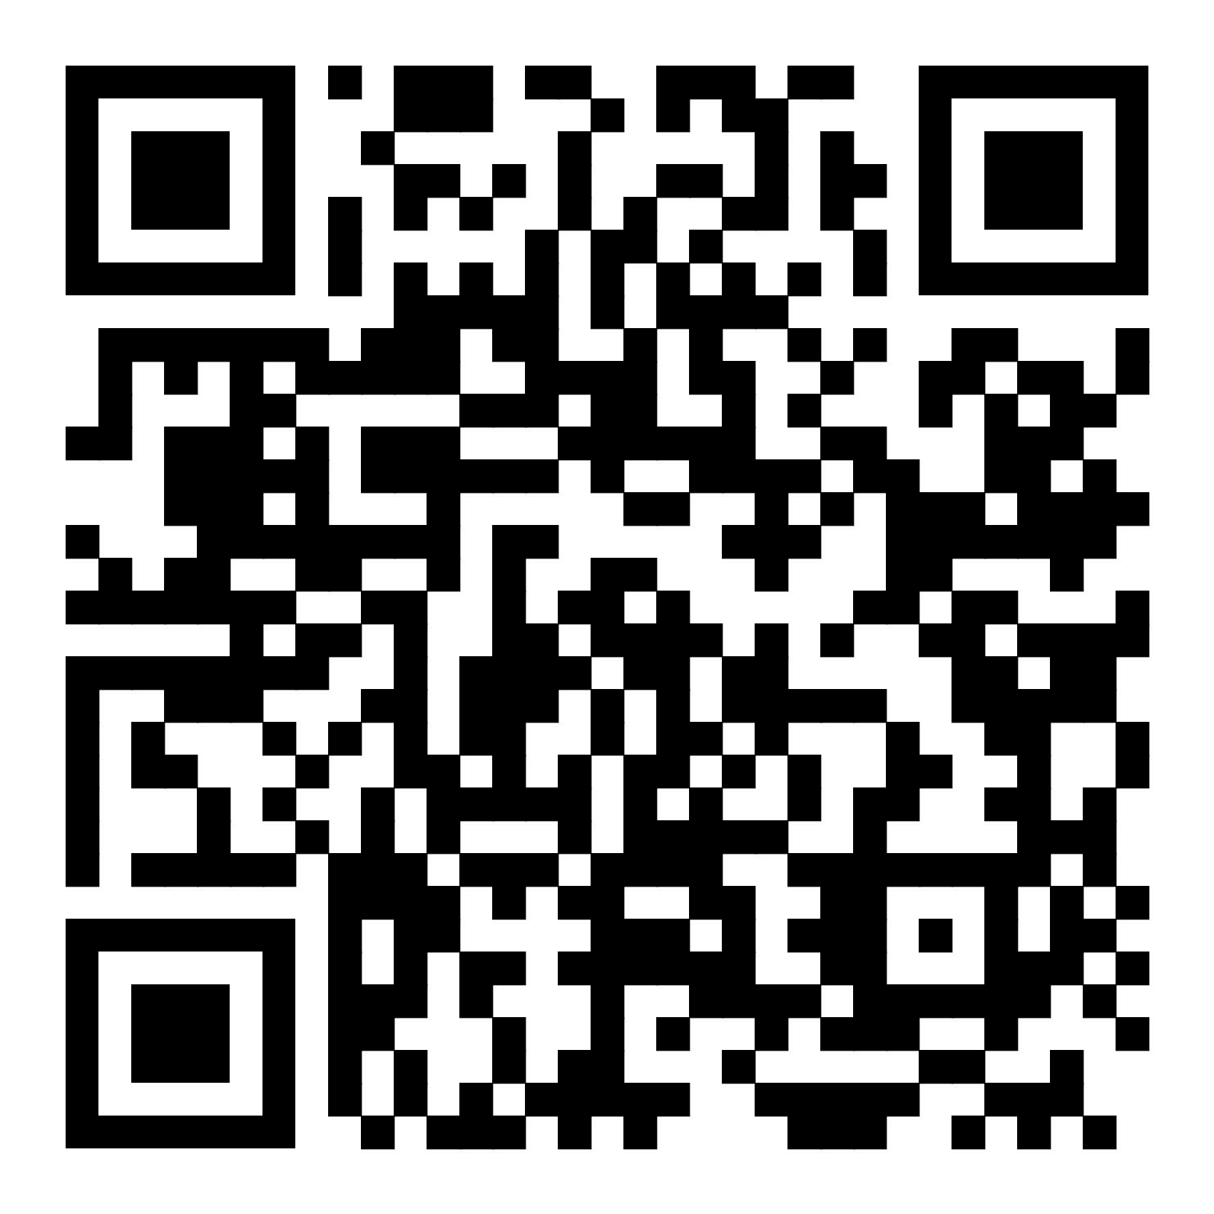
Vragen?
E-mail mij op voornaam.achternaam@code-cafe.nl!
Join de Code-Café community op discord!

